Slide 1
Uczę się przez całe życie –
świadomie planuję, z satysfakcją pracuję
Lekcja 2: Polska Rama Kwalifikacji jako narzędzie wspierające uczenie się przez całe życie
1

Slide 2
CZY PAMIĘTACIE, CO OZNACZAJĄ TE POJĘCIA?
ścieżki uczenia się
edukacja formalna
edukacja pozaformalna
uczenie się nieformalne
efekty uczenia się
Lifelong learning (LLL)
Zintegrowany System Kwalifikacji (ZSK)

Slide 3
FILM: CO KRYJE SIĘ POD POJĘCIEM KWALIFIKACJA?
Oglądając film, poszukajcie odpowiedzi na pytania:
co to jest kwalifikacja?
na jakie dwie grupy dzielimy kwalifikacje w Polsce?
wymień przykładowe kwalifikacje
https://www.youtube.com/watch?v=9AKwhBaLlH8

Slide 4
KWALIFIKACJA – PROSTA DEFINICJA
zestaw efektów uczenia się
wiedza,
umiejętności,
kompetencje społeczne
walidacja
i
certyfikowanie
kwalifikacja

Slide 5
LICZĄ SIĘ SPRAWDZONE EFEKTY!
Kwalifikacja
Walidacja
i
Certyfikowanie
Efekty
uczenia się
Ścieżki
uczenia się

Slide 6
NIE MA KWALIFIKACJI BEZ WALIDACJI!
Źródło: https://kwalifikacje.edu.pl/jak-zdobyc-certyfikat/

Slide 7
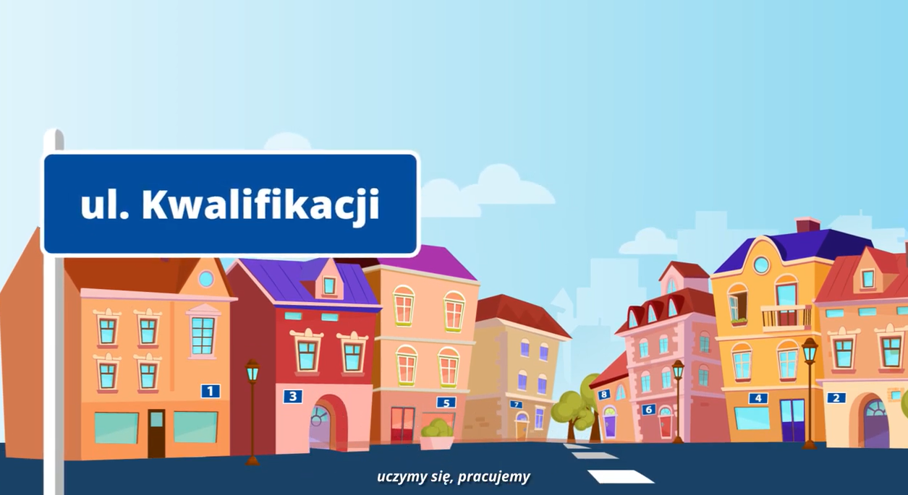
FILM: ANIMACJA O POLSKIEJ I EUROPEJSKIEJ RAMIE KWALIFIKACJI
https://www.youtube.com/watch?v=2R-Og_A-KoU

Slide 8
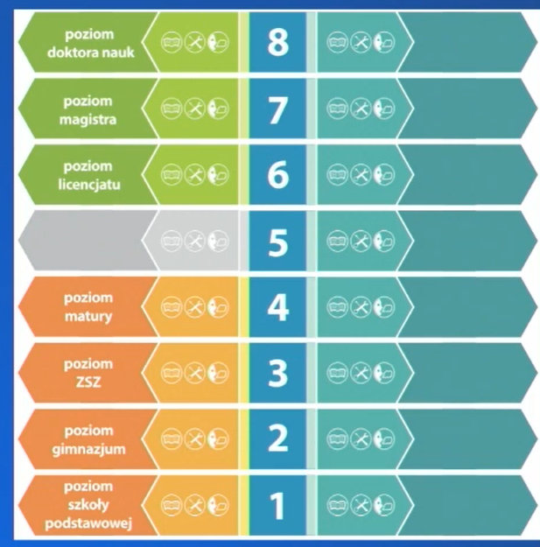
Polska Rama Kwalifikacji

Slide 9
Polska Rama Kwalifikacji
kwalifikacje pełne
kwalifikacje cząstkowe

Slide 10
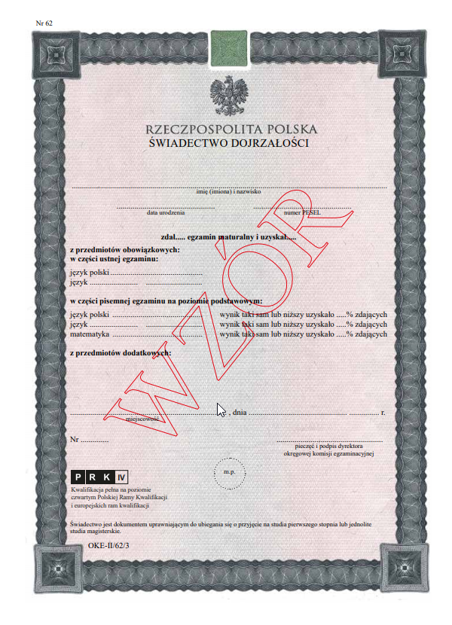
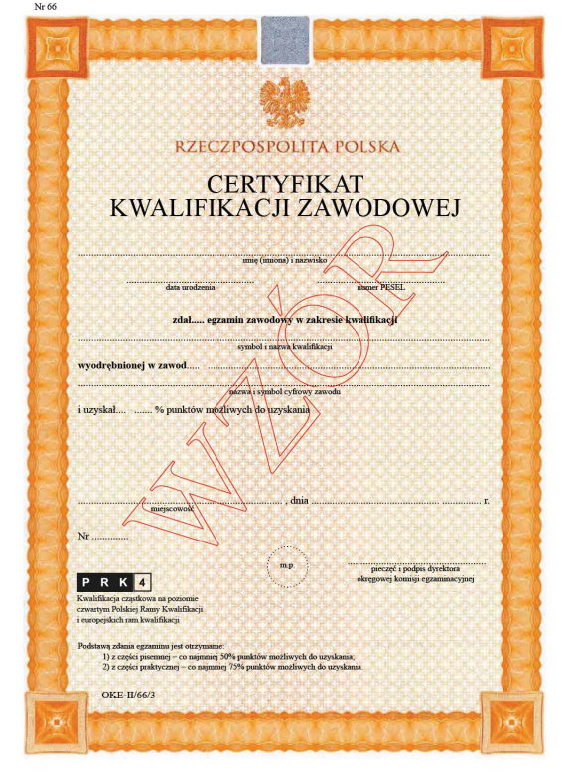
KWALIFIKACJE PEŁNE I CZĄSTKOWE
Źródło: https://dziennikuhttps//dziennikustaw.gov.pl/D2021000120301.pdfstaw.gov.pl/D2021000120301.pdf

Slide 11
ĆWICZENIE
DOKUMENT | Poziom PRK
1 | 2
świadectwo dojrzałości
dyplom potwierdzający kwalifikacje zawodowe po ukończeniu zasadniczej szkoły zawodowej oraz po zdaniu egzaminów potwierdzających kwalifikacje w danym zawodzie
świadectwo ukończenia liceum
dyplom potwierdzający kwalifikacje zawodowe po ukończeniu branżowej szkoły I stopnia oraz po zdaniu egzaminów potwierdzających kwalifikacje w danym zawodzie
świadectwo ukończenia szkoły branżowej I stopnia
dyplom ukończenia studiów pierwszego stopnia
dyplom potwierdzający kwalifikacje zawodowe po ukończeniu branżowej szkoły II stopnia oraz po zdaniu egzaminów potwierdzających kwalifikacje w danym zawodzie
świadectwo ukończenia ośmioletniej szkoły podstawowej
świadectwo ukończenia technikum
dyplom doktorski
dyplom ukończenia studiów drugiego stopnia
dyplom potwierdzający kwalifikacje zawodowe po ukończeniu technikum lub szkoły policealnej oraz po zdaniu egzaminów potwierdzających kwalifikacje w danym zawodzie

Slide 12
PODSUMOWANIE ĆWICZENIA
DOKUMENT | Poziom PRK
1 | 2
świadectwo dojrzałości | 4 poziom PRK
dyplom potwierdzający kwalifikacje zawodowe po ukończeniu zasadniczej szkoły zawodowej oraz po zdaniu egzaminów potwierdzających kwalifikacje w danym zawodzie | 3 poziom PRK*
świadectwo ukończenia liceum | brak
dyplom potwierdzający kwalifikacje zawodowe po ukończeniu branżowej szkoły I stopnia oraz po zdaniu egzaminów potwierdzających kwalifikacje w danym zawodzie | 3 poziom PRK*
świadectwo ukończenia szkoły branżowej I stopnia | brak
dyplom ukończenia studiów pierwszego stopnia | 6 poziom PRK
dyplom potwierdzający kwalifikacje zawodowe po ukończeniu branżowej szkoły II stopnia oraz po zdaniu egzaminów potwierdzających kwalifikacje w danym zawodzie | 4 poziom PRK*
świadectwo ukończenia ośmioletniej szkoły podstawowej | 2 poziom PRK
świadectwo ukończenia technikum | brak
dyplom doktorski | 8 poziom PRK
dyplom ukończenia studiów drugiego stopnia | 7 poziom PRK
dyplom potwierdzający kwalifikacje zawodowe po ukończeniu technikum lub szkoły policealnej oraz po zdaniu egzaminów potwierdzających kwalifikacje w danym zawodzie | 4 poziom PRK*

Slide 13
ZAPAMIĘTAJ
kwalifikacja,
kwalifikacja pełna,
kwalifikacja cząstkowa
Polska Rama Kwalifikacji

